Slide 1
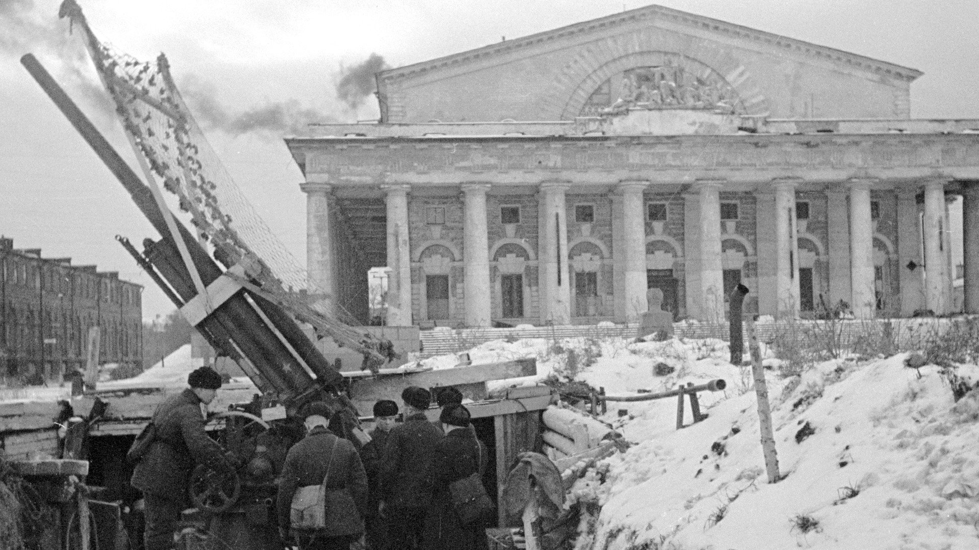
Классный час,
посвященный
Дню снятия блокады Ленинграда

Slide 2
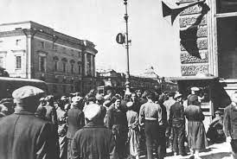
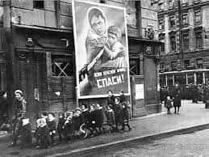
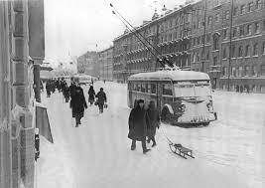
8 сентября 1941 года начался один из самых трагичных, страшных периодов Великой Отечественной войны – блокада Ленинграда

Slide 3
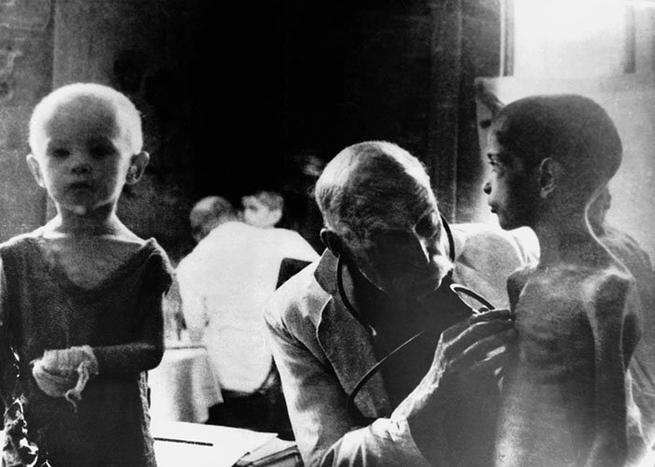
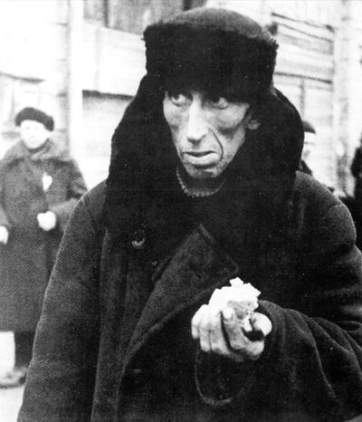
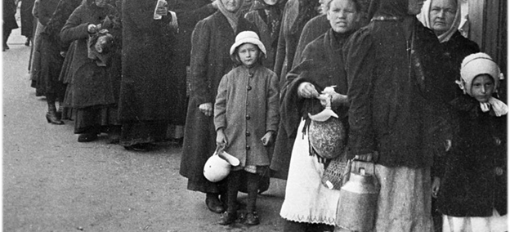
Самым страшным временем стала зима 1941 года.

Slide 4
В пищу использовали все, что только возможно: и низкокачественные суррогатные продукты, и промышленные отходы: столярный и обойный клей, сало и вазелин для спуска кораблей со стапелей, олифа, спирт для протирки стекол, патока для литья снарядов, целлюлоза, костная мука из отходов производства пуговиц (предназначалась для отжига металлов), сыромятные ремни, подметки, сапожная кожа, казеин, используемый для изготовления красок, пластмасс и клейцементов, гуталин.

Slide 5
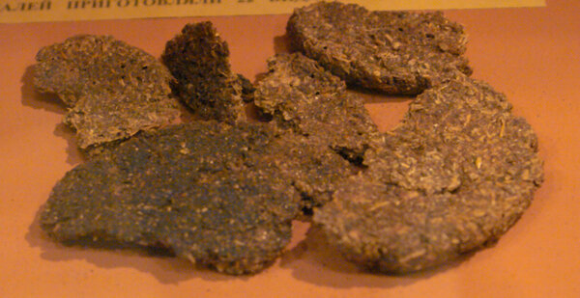
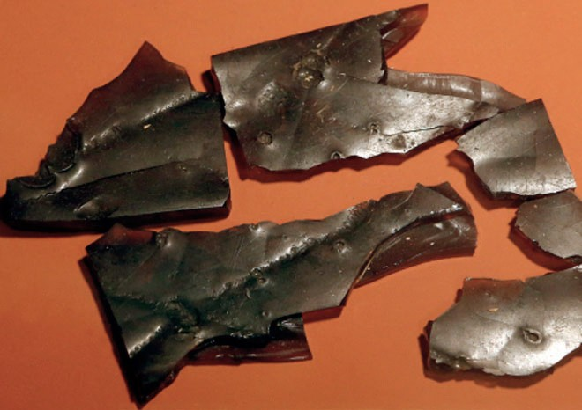
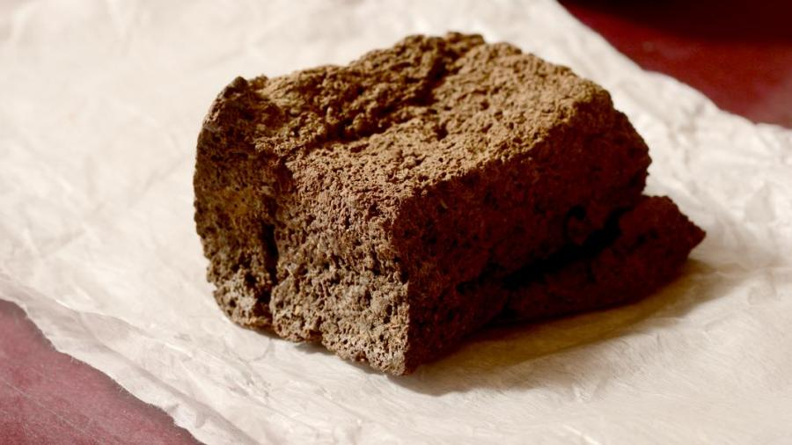

Slide 6
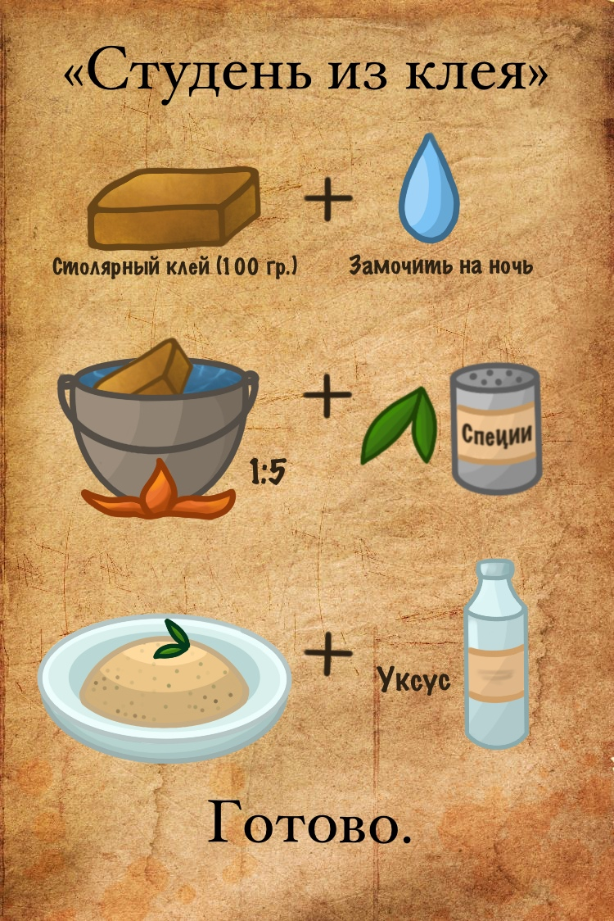
Как это ни покажется странным, еще большим спросом пользовались плитки столярного клея. Он изготовлялся из костных отходов скотобойни, из копыт и рогов. Плитки размачивали в воде, кипятили и обычно добавляли к ним специи, чаще всего уксус, иногда перец, корицу, лавровый лист. Застывал он долго, несколько часов. «Прекрасное блюдо», — отмечал в дневнике А.Т. Кедров, а другая блокадница, школьница Е. Мухина, пишет о нем едва ли не в состоянии эйфории: «Он очень понравился. Мне лично очень. А когда мы прибавили немного уксуса, это было замечательно. Вкус мясного студня, так и кажется, что вот сейчас тебе в рот попадет кусочек мяса. И совсем не пахнет столярным клеем». Другие, правда, примечали запах сапожной или столярной мастерской, но и он «не помешал наслаждению», с каким ели этот «чайно-коричневый, аппетитно возбуждающий студень»

Slide 7
«Некоторые блюда из времен блокады (рецептура)»
Похлебка из кожаных ремней
Лучше брать не окрашенные ремни. Залейте их с вечера водой (предварительно ремни нарежьте мелкими кусочками и промойте) и в этой же воде кипятите, желательно не менее 2—3 часов, если есть топливо. После кипячения заправьте крапивой, лебедой, купырем, мокрицей или другими травами. Хорошо прибавить немного уксуса. В зимнее время заправьте сухой травой или любой крупой.
Котлеты из технического альбумина (Технический альбумин — кровь, собранная с грязных полов при убое скота и консервированная карболкой.)
Технический альбумин залейте холодной водой, сменяя ее через 5—6 часов несколько раз, пока запах карболки резко уменьшится. Прибавьте к промытому альбумину небольшое количество воды и поставьте на медленный огонь, пока образуется кашицеобразная масса. Массу берите ложкой и запекайте на сковороде. Для отдушки хорошо прибавить мелко нарезанного лаврового листа, поперчить, но запах полностью не исчезает.

Slide 8
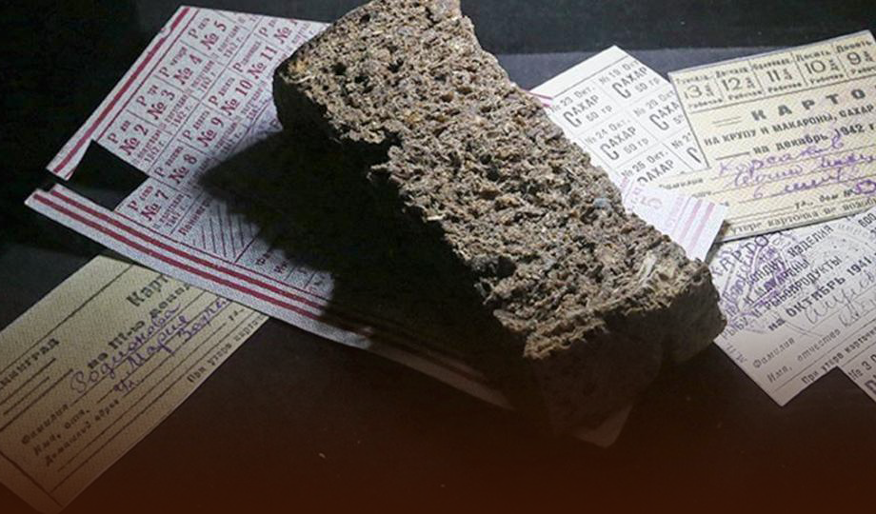
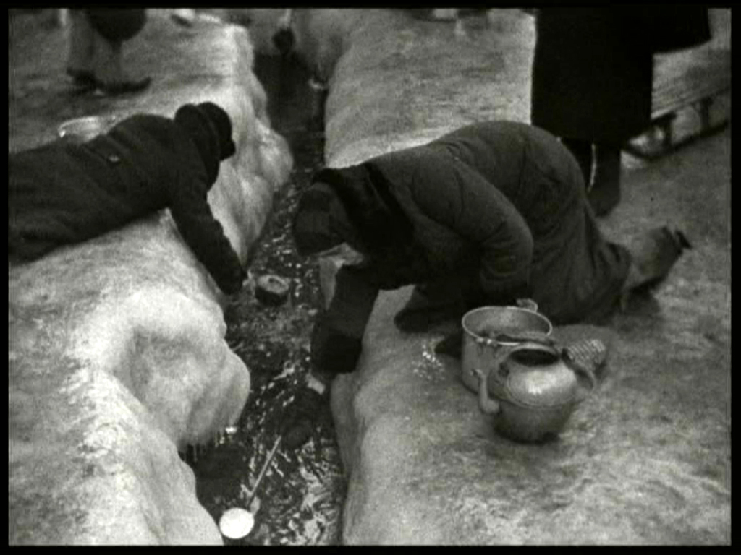
По мере усиления голода люди были готовы есть всё, невзирая на стыд, брезгливость и отвращение. История блокадной еды — это не только история распада человеческой цивилизации, но и свидетельство стойкости человека, его стремления выжить несмотря ни на что. В «смертное время» на вкус не обращали внимания — лишь бы нашлось то, что хотя бы на миг утолило этот страшный, выворачивающий наизнанку голод.

Slide 10
Список литературы:
Повседневная жизнь блокадного Ленинграда. Яров Сергей Викторович

